Slide 1
Демографические и трудовые факторы устойчивого развития северных территорий России
МЕЖДУНАРОДНАЯ НАУЧНО-ПРАКТИЧЕСКАЯ КОНФЕРЕНЦИЯ
Моделирование сценариев устойчивого
развития северных регионов России
в современных условиях
Фаузер Виктор Вильгельмович
доктор экономических наук, профессор
Лыткина Татьяна Степановна
кандидат социологических наук
Смирнов Андрей Владимирович
кандидат экономических наук
ФГБУН Институт социально-экономических
и энергетических проблем Севера
Коми научного центра УрО РАН
Презентация размещена на сайте: http://vvfauzer.ru
24-25 ноября 2017 г., г. Сыктывкар

Slide 2
Доклад подготовлен в рамках выполнения НИР «Демографический и трудовой факторы устойчивого развития северных регионов России» (№ ГР АААА-А16-116021210329-2, 2016-2018 гг.)
Задачи исследования:
– через демографические и трудовые факторы оценить степень устойчивого развития регионов российского Севера;
– предложить интегральный показатель, позволяющий дифференцировать все северные регионы по степени демографической и трудовой устойчивости.
– выявить ключевые проблемы и ограничения устойчивого развития населения и рынка труда Севера России.

Slide 3
Территория и численность населения Севера России на 01.01.2017 г.
Из 17,1 млн. кв. км площади России на территорию Российского Севера приходится 11,9 млн. кв. км, или 69,7% площади страны. Проживает 9.953.663 человека, или 6,78% населения России.
На территории, полностью относимые к Крайнему Северу и местности, приравненные к ним, приходится 7,6 млн. кв. км, или 44,5% территории. Проживает 7.861.985 человек, или 5,35% населения России.
На начало 2017 года население 13 северных субъектов России проживало в 84 городских округах и 137 муниципальных районах, в 165 городских и 1066 сельских поселениях.

Slide 4
Экономический потенциал Севера России
На Севере:
производится: более 20% ВВП, 18% электроэнергии, 25% лесной продукции
добывается: более 90% природного газа, 75% нефти, 80% золота, 90% меди и никеля, почти все алмазы, кобальт, платиноиды, апатитовый концентрат.
В федеральном бюджете доля доходов от использования минерально-сырьевой базы Севера превышает 40%, а доля валютных поступлений – 80%.

Slide 5
Перечень субъектов Российской Федерации, включенных в перечень районов Крайнего Севера и приравненных к ним местностей
Европейский Север
Архангельская область
Республика
Коми
Мурманская область
Республика Карелия
Ненецкий АО
Азиатский Север
Магаданская область
Республика Тыва
Чукотский АО
Камчатский край
Сахалинская область
Ханты-Мансийский АО – Югра
Ямало-Ненецкий АО
Республика Саха (Якутия)

Slide 6
Перечень субъектов Российской Федерации, часть территорий которых включена в перечень районов Крайнего Севера и приравненных к ним местностей
Забайкальский край
Республика Алтай
Амурская область
Красноярский край
Республика Бурятия
Иркутская область
Пермский край
Томская область
Приморский край
Тюменская область
Хабаровский край

Slide 7
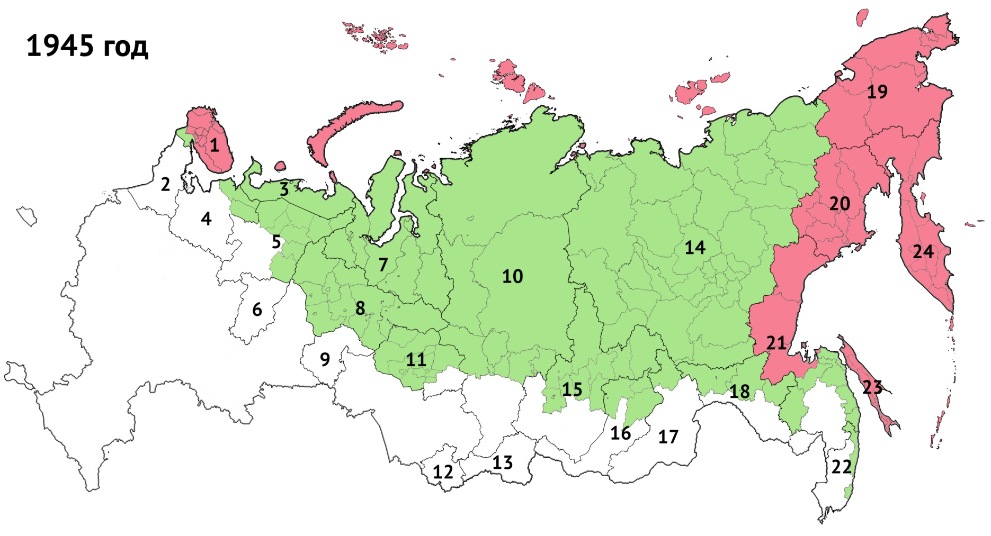
Районирование Российского Севера
1 — Мурманская область, 2 — Республика Карелия, 3 — Ненецкий автономный округ (АО), 4 — Архангельская область, 5 — Республика Коми, 6 — Пермский край, 7 — Ямало-Ненецкий АО, 8 — Ханты-Мансийский АО, 9 — Тюменская область, 10 — Красноярский край, 11 — Томская область, 12 — Республика Алтай, 13 — Республика Тыва, 14 — Республика Саха (Якутия), 15 — Иркутская область, 16 — Республика Бурятия, 17 — Забайкальский край, 18 — Амурская область, 19 — Чукотский АО, 20 — Магаданская область, 21 — Хабаровский край, 22 — Приморский край, 23 — Сахалинская область, 24 — Камчатский край
Источник: Фаузер В. В., Лыткина Т. С., Смирнов А. В. Дифференциация арктических территорий по степени заселенности и экономической освоенности // Арктика: экология и экономика. — 2017. — № 4 (28).

Slide 8
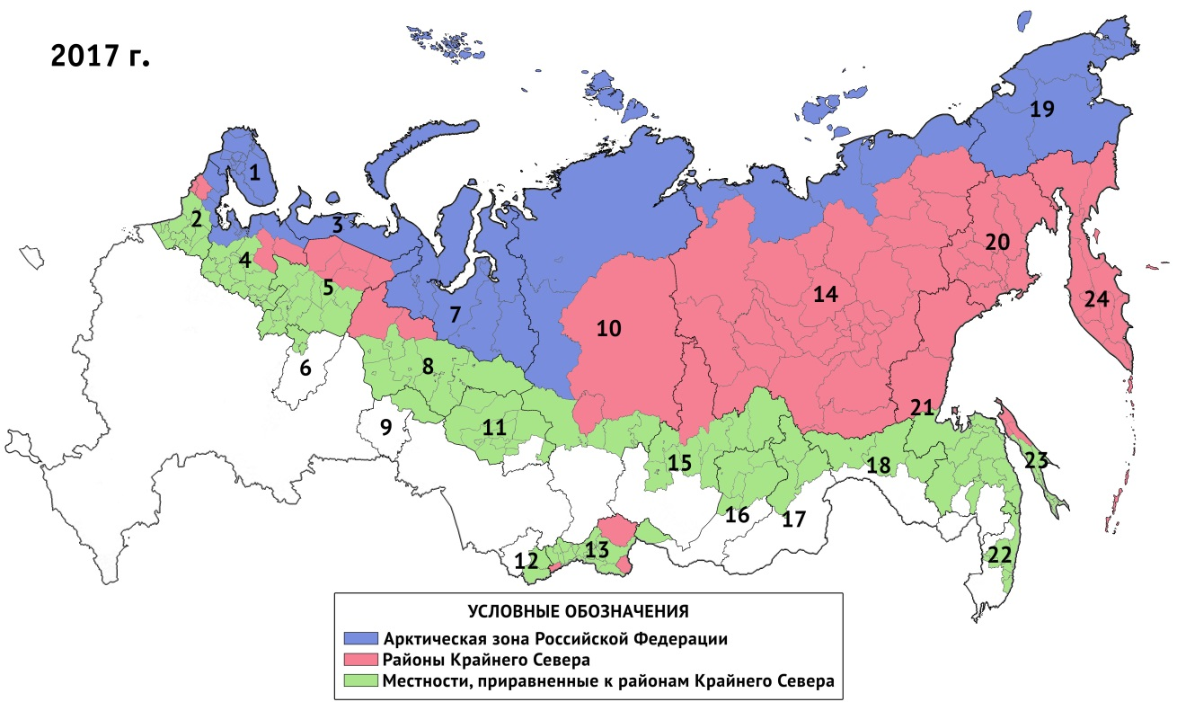
Районирование Российского Севера с учетом арктических территорий
1 — Мурманская область, 2 — Республика Карелия, 3 — Ненецкий автономный округ (АО), 4 — Архангельская область, 5 — Республика Коми, 6 — Пермский край, 7 — Ямало-Ненецкий АО, 8 — Ханты-Мансийский АО, 9 — Тюменская область, 10 — Красноярский край, 11 — Томская область, 12 — Республика Алтай, 13 — Республика Тыва, 14 — Республика Саха (Якутия), 15 — Иркутская область, 16 — Республика Бурятия, 17 — Забайкальский край, 18 — Амурская область, 19 — Чукотский АО, 20 — Магаданская область, 21 — Хабаровский край, 22 — Приморский край, 23 — Сахалинская область, 24 — Камчатский край
Источник: Фаузер В. В., Лыткина Т. С., Смирнов А. В. Дифференциация арктических территорий по степени заселенности и экономической освоенности // Арктика: экология и экономика. — 2017. — № 4 (28).

Slide 9
«Повестка дня на ХХI век» принята 3-14 июня 1992 г. в Рио-де-Жанейро на конференции ООН по окружающей среде и развитию
Глава 5 «Динамика населения и устойчивое развитие»
Программная область:
накопление и распространение знаний о связях между демографическими тенденциями и факторами и устойчивым развитием.
Цели устойчивого развития:
а) обеспечить учет демографических тенденций и факторов в глобальном анализе проблем охраны окружающей среды и развития;
б) обеспечить более глубокое понимание взаимосвязи между динамикой народонаселения, развитием технологии, особенностями поведения, обусловленными этнической культурой, состоянием природных ресурсов и естественных систем жизнеобеспечения.

Slide 10
КОНЦЕПЦИЯ ПЕРЕХОДА РОССИЙСКОЙ ФЕДЕРАЦИИ К УСТОЙЧИВОМУ РАЗВИТИЮ (Указ Президента РФ от 01.04.1996 г., № 440)
В концепции предусматривается реализация комплекса мер, направленных на:
сохранение жизни и здоровья человека,
решение демографических проблем,
борьбу с преступностью,
искоренение бедности,
изменение структуры потребления и уменьшение дифференциации в доходах населения.

Slide 11
КОНЦЕПЦИЯ ПЕРЕХОДА РОССИЙСКОЙ ФЕДЕРАЦИИ К УСТОЙЧИВОМУ РАЗВИТИЮ (Указ Президента РФ от 01.04.1996 г., № 440)
Основные показатели качества жизни:
ожидаемая продолжительность жизни человека (ожидаемая при рождении и фактическая),
состояние здоровья,
уровень занятости,
доход,
отклонение состояния окружающей среды от нормативов,
уровень знаний или образовательных навыков,
степень реализации прав человека.

Slide 12
Резолюция, принятая Генеральной Ассамблеей 25 сентября 2015 г.
Преобразование нашего мира: Повестка дня в области устойчивого развития на период до 2030 г.
- Семнадцать целей в области устойчивого развития и 169 задач, которые объявлены на ассамблее, свидетельствуют о масштабности и амбициозности этой новой всеобщей повестки дня.
Объявленные цели и задачи предусматривают реализацию прав человека для всех и обеспечение гендерного равенства и расширение прав и возможностей всех женщин и девочек.
Они носят комплексный и неделимый характер и обеспечивают сбалансированность всех трех компонентов устойчивого развития: экономического, социального и экологического.

Slide 13
Определение устойчивости демографических процессов
Под устойчивостью демографических процессов понимается способность социально-экономической системы обеспечивать постоянное воспроизводство населения, не допуская отрицательных тенденций в естественном воспроизводстве населения в течение длительных периодов времени.

Slide 14
Для оценки УР нужны индикаторы и показатели
Одна из самых полных по охвату систем индикаторов устойчивого развития разработана Комиссией ООН по устойчивому развитию (КУР).
Первый вариант набора индикаторов был создан в 1996 г.
В 2001 г. появился очередной вариант набора индикаторов, а окончательный вариант выпущен в 2007 г. Он включил 96 индикаторов, в том числе 50 ключевых.
«Индикаторы устойчивого развития: руководство и методологии», 2007, Нью-Йорк (Indicators of Sustainable Development: Guidelines and Methodologies).

Slide 15
Критерии для выбора индикаторов устойчивого развития
1. Соответствие целям устойчивого развития. Каждая группа индикаторов должна отражать все наиболее существенные аспекты той или иной сферы социальной жизни, связанной с устойчивым развитием.
2. Неизбыточность. Индикаторы не должны дублировать смысловую нагрузку друг друга, характеризовать одни и те же аспекты устойчивого развития общества.
3. Доступность данных. Достоверные значения всех статистических показателей или результатов социологических исследований, необходимых для определения значений индикаторов, должны быть доступны. Необходимы значения за несколько лет для оценки тенденций различных аспектов устойчивого развития общества.
4. Учет международного и российского опыта. Для обеспечения сопоставимости с результатами международных исследований необходимо применять те индикаторы, которые уже успешно используются крупными международными организациями, исследующими устойчивое развитие: ООН, Всемирный банк и другие.

Slide 16
Демографические показатели для оценки уровня социальной устойчивости (Институт экономических проблем
им. Г.П. Лузина Кольского НЦ РАН)
Блок «Демографическое развитие»
1. Естественное воспроизводство населения
1.1. Ожидаемая продолжительность жизни при рождении
(оба пола), лет
1.2. Суммарный коэффициент рождаемости
2. Миграционные процессы
2.1. Условный коэффициент внешней миграции
Блок «Уровень здоровья и образования населения»
1. Уровень здоровья населения
1.1. Заболеваемость населения, на 1 000 человек населения
1.2. Смертность населения в трудоспособном возрасте
(на 100 000 человек трудоспособного возраста), без учета смертности от внешних причин
1.3. Младенческая смертность

Slide 17
Демографические показатели для оценки УР
1) динамика численности населения – 1990-2017 гг.
2) общий коэффициент рождаемости – 2016 г.
3) общий коэффициент смертности – 2016 г.
4) общий коэффициент естественного прироста – 2016 г.
5) суммарный коэффициент рождаемости – 2016 г.
6) ожидаемая продолжительность жизни – 2016 г.
7) заболеваемость населения (зарегистрировано заболеваний у пациентов с диагнозом, установленным впервые в жизни) – 2014 г.
8) численность лиц в возрасте 18 лет и старше, впервые признанных инвалидами, в расчете на 10 тыс. человек – 2014 г.
9) доля населения старше трудоспособного возраста – 2016 г.
10) коэффициент демографической нагрузки лицами старше трудоспособного возраста – 2016 г.
11) население в возрасте 16 лет и более, состоящие в незарегистрированном браке (сожительство) – 2010 г.
12) коэффициент миграционного прироста – 2016 г.
Источник: Фаузер В.В., Лыткина Т.С., Фаузер Г.Н. Демографические аспекты устойчивого развития северных территорий // Новые подходы и методы управления устойчивым социально-экономическим развитием регионов: Материалы Всероссийской научно-практической конференции 24-25 октября 2017 г., ИПРЭ РАН. – СПб.: ГУАП, 2017. – С. 229-234.

Slide 18
Сравнение демографических показателей северных регионов
с показателями по Российской Федерации
Регион | 1 | 2 | 3 | 4 | 5 | 6 | 7 | 8 | 9 | 10 | 11 | 12 | Сумма положительных оценок
Республика Карелия |  |  |  |  | = |  |  |  |  |  |  |  | 0
Архангельская область |  |  |  |  | + |  |  |  |  |  |  |  | 1
Мурманская область |  |  | + |  |  |  |  | + | + | + |  |  | 4
Магаданская область |  |  | + |  |  |  | + | + | + | + |  |  | 5
Камчатский край |  | = | + | + | + |  |  | + | + | + |  |  | 6
Ненецкий АО |  | + | + | + | + |  |  |  | + | + |  |  | 6
Республика Саха (Якутия) |  | + | + | + | + |  |  |  | + | + |  |  | 6
Республика Коми |  | + | + | + | + |  |  | + | + | + |  |  | 7
Сахалинская область |  | + |  | + | + |  | + | + | + | + |  |  | 7
Чукотский АО |  | + | + | + | + |  |  | + | + | + |  |  | 7
Республика Тыва | + | + | + | + | + |  | + |  | + | + |  |  | 8
Ямало-Ненецкий АО | + | + | + | + | + | + |  | + | + | + |  |  | 9
Ханты-Мансийский АО-Югра | + | + | + | + | + | + |  | + | + | + |  | + | 10
+ показатель лучше по сравнению с РФ

Slide 19
Ранжирование северных регионов по степени УР по демографическим показателям
Количество положительных оценок:
1 – 3 критическая | Республика Карелия Архангельская область
4 – 6 низкая | Мурманская область Магаданская область Камчатский край Ненецкий АО Республика Саха (Якутия)
7 – 9 средняя | Республика Коми Сахалинская область Чукотский АО Республика Тыва Ямало-Ненецкий АО
10 – 12 высокая | Ханты-Мансийский АО – Югра

Slide 20
Демографические и трудовые факторы устойчивого развития Севера России (опрос экспертов)
Факторы устойчивого демографического развития
Факторы устойчивого развития рынка труда
1. Рождаемость
2. Продолжительность жизни населения
3. Миграция населения
4. Половозрастной состав населения
1. Величина доходов населения
2. Дифференциация доходов
3. Безработица по регистрируемой оценке и выборочным обследованиям
4. Структура занятости населения

Slide 21
Значимость демографических показателей УР (опрос экспертов)
1. Рождаемость
0,46 - суммарный коэффициент рождаемости
2. Ожидаемая продолжительность жизни населения
0,29 - ожидаемая продолжительность жизни при рождении, лет
3. Миграция населения
0,37 - коэффициент миграционного прироста населения
4. Половозрастной состав населения
0,29 - доля родившихся живыми у женщин, не состоявших в зарегистрированном браке, в общем числе родившихся
0,24 - разница в ожидаемой продолжительности жизни между мужчинами и женщинами, лет
0,36 - доля лиц в трудоспособного возрасте в общей численности населения
0,21 - коэффициент смертности от внешних причин
0,34 - коэффициент демографической нагрузки лицами старше трудоспособного возраста
0,29 - женщин приходится на 1000 мужчин в составе населения
0,25 - число абортов на 1000 женщин в репродуктивном возрасте
0,26 - коэффициент младенческой смертности
0,30 - коэффициент миграционного прироста населения, имеющего профессиональное образование
0,33 - коэффициент миграционного прироста населения трудоспособного возраста

Slide 22
Значимость трудовых показателей УР (опрос экспертов)
1. Величина доходов населения
0,36 - отношение среднего дохода к стоимости фиксированного набора потребительских товаров и услуг
0,34 - доля потребительских расходов домохозяйств на покупку продуктов питания
0,30 - отношение средней заработной платы в регионе к средней заработной плате по стране
2. Дифференциация доходов
0,39 - доля населения с денежными доходами ниже величины прожиточного минимума
0,33 - коэффициент Джини
0,28 - отношение заработной платы женщин к заработной плате мужчин
3. Безработица
0,36 - уровень безработицы по данным выборочных обследований
0,29 - среднее время поиска работы безработными
4. Структура занятости населения
0,39 - разница в уровне занятости между мужчинами и женщинами в трудоспособном возрасте
0,27 - доля работающих в добыче полезных ископаемых в общей численности занятых
0,35 - уровень зарегистрированной безработицы
0,34 - средний образовательный уровень занятого населения, лет

Slide 23
Ранжирование северных регионов по демографическим показателям/индексам УР
По демографическим показателям – 12 показателей (кол-во положительных оценок), 2016 год |  | По индексу устойчивого демографического развития (13 показателей), 2015 год |  | По индексу демографического развития – 6 показателей (Институт экономических проблем Кольский НЦ РАН), 2013 год
1-3 | Республика Карелия Архангельская область | 1-47 | Республика Карелия Архангельская обл. | 0,1-0,3 | Магаданская область Чукотский АО
4-6 | Магаданская область Мурманская область Республика Саха (Якутия) Камчатский край Ненецкий АО | 48-52 | Магаданская область Республика Тыва Республика Коми Сахалинская область | 0,3-0,4 | Республика Карелия Архангельская область Мурманская область Республика Саха (Якутия) Камчатский край Республика Тыва Республика Коми Сахалинская область
7-9 | Республика Тыва Республика Коми Сахалинская область Чукотский АО Ямало-Ненецкий АО | 53-57 | Мурманская область Республика Саха (Якутия) Камчатский край Чукотский АО | 0,4-0,5 | Ненецкий АО Ямало-Ненецкий АО
10-12 | Ханты-Мансийский АО | 56-100 | Ненецкий АО Ямало-Ненецкий АО Ханты-Мансийский АО | 0,5-0,6 | Ханты-Мансийский АО

Slide 24
Ранжирование северных регионов по интегральному индексу УР
По интегральному индексу устойчивого демографического и трудового развития (25 показателя) 2015 г. |  | По интегральному индексу уровня социальной устойчивости (Институт экономических проблем им. Г.П. Лузина КНЦ РАН) (25 показателей) 2013 г.
1-54 | Республика Тыва | 0,3-0,4 | Республика Тыва
55-60 | Архангельская область Республика Карелия Чукотский АО Республика Коми Магаданская область | 0,4-0,5 | Архангельская область Республика Карелия Чукотский АО Республика Саха (Якутия)
61-66 | Республика Саха (Якутия) Сахалинская область Камчатский край Ненецкий АО Мурманская область | 0,5-0,6 | Республика Коми Магаданская область Сахалинская область Камчатский край Ненецкий АО
67-100 | Ямало-Ненецкий АО Ханты-Мансийский АО | 0,6-0,7 | Мурманская область Ямало-Ненецкий АО Ханты-Мансийский АО

Slide 25
Группировка северных регионов России по индексам устойчивого развития в 2015 г.
 |  | Устойчивость демографического развития
 |  | Высокая 58 и более | Средняя 53-57 | Низкая 48-52 | Критическая 47 и менее
Устойчивость рынка труда | Высокая 74 и более | Ямало-Ненецкий АО | Камчатский край
 | Средняя 70-74 |  | РФ Северные регионы Мурманская обл. | Магаданская обл. Сахалинская обл. | Архангельская обл.
 | Низкая 66-69 | Ханты-Мансийский АО Ненецкий АО | Республика Саха (Якутия) | Республика Коми | Республика Карелия
 | Критическая 65 и менее |  | Чукотский АО | Республика Тыва

Slide 26
ВЫВОДЫ
1. В нормативно-правовых документах нашли отражение демографические показатели, показатели рынка труда и качества жизни.
2. В текущей практике при оценке устойчивого развития регионов России демографические факторы практически не учитываются, исключение составляет «Ожидаемая продолжительность предстоящей жизни».
3. Мы предложили свое видение оценки устойчивого развития северных регионов России:
а) через демографические показатели,
б) через показатели рынка труда,
в) через интегральный показатель.
В настоящее время выполнена оценка устойчивого развития северных регионов по демографическим и трудовым показателям.

